Slide 1
异常 Exception
计算机Ⅱ2108班 黄旭达
2022.5.1

Slide 2

目标 Objections 学习并使用异常处理 Learn and use exception handling
1.定义和实质
2.使用异常处理
3.信息获取
4.实战：School System的异常处理
5.？
Notes:
面向演示者的注释：
分享该项反思的目的是什么？
单元或项目结束了吗？
你要在达成为自己设定的学习目标时分享该项反思吗？
课程结束了吗？
指出你的反思目的，甚至可指出学习经验或学习目标的目的。请清晰、具体地说明你的目的。

Slide 3

一. 定义和实质
An exception is an abnormal event that
1.occurs during the execution of a program
2.disrupts the normal flow of instructions.

Slide 4
1.定义
An exception is an abnormal event that
1.occurs during the execution of a program
2.disrupts the normal flow of instructions.

Slide 5
1.定义
import java.util.Scanner;
public class QuotientBeDisrupted {
public static void main(String[] args) {
Scanner input = new Scanner(System.in);
// 提示用户要输入两个整数
System.out.print("Enter two integers: ");
int number1 = input.nextInt();
int number2 = input.nextInt();
System.out.println(number1 + " / " + number2 + " is " +
(number1 / number2));
}
}

Slide 6
1.定义
当除数不为0时，输出如下：
Enter two integers: 5 2
5 / 2 is 2
当除数为0时，输出如下：
Enter two integers: 5 0
Exception in thread "main"
java.lang.ArithmeticException: / by zero
at QuotientBeDisrupted.main(QuotientBeDisrupted.java:15)

Slide 7
1.定义
解决方案一：添加if语句判断除数是否为0
…
if (number2 != 0)
System.out.println(number1 + " / " + number2 +
" is " + (number1 / number2));
else
System.out.println("Divisor cannot be zero ");
}
}

Slide 8
1.定义
思考：这样不就行了吗？为什么要学这一板块呢？
如果异常没有被处理，那么程序会非正常终止

Slide 9
1.定义
保证程序出现异常之后仍然可以正确地执行完毕，保证软件具有健壮性和一定程度上的弹性。
不应该让方法来终结程序，而应该由调用者来决定程序是否该被终结。
Enter two integers: 5 0
Divisor cannot be zero

Slide 10
2.实质
Object
Throwable
Exception
Error
…
RuntimeException
IOException

Slide 11
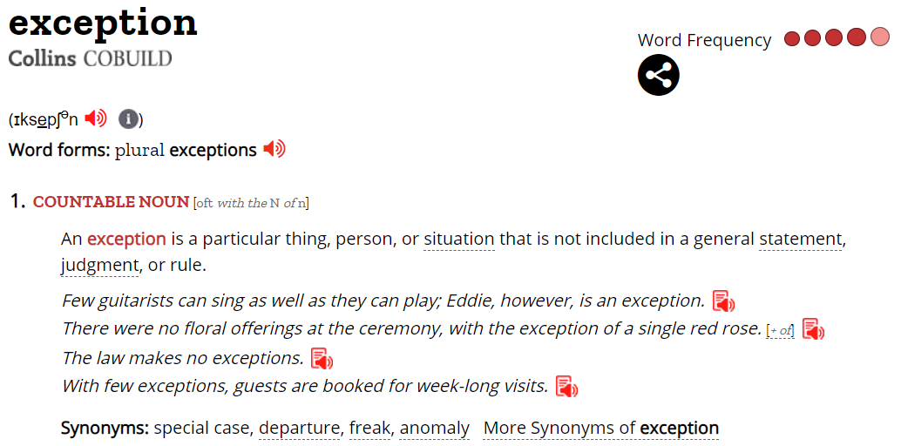
2.实质

Slide 12
2.实质
Java中的异常有三种层次的意思
Object
广义
Throwable
狭义
Exception
Error
…
狭义
RuntimeException
IOException

Slide 13

Error
Exception
Runtime
Exception
可能起因 | 虚拟机抛出 （可能是内部系统出错） | 程序或外部环境引起 | 程序设计出错
处理方式 | 通知用户，尽可能稳妥地终止程序 | 程序捕获，处理 | 程序逻辑修正
是否需要检查 | × | √ | ×
Notes:
面向演示者的注释：
在该学习体验中，哪方面很重要？
它如何与你的课程、你自身或者你所在的社会或社区相关？
这为什么很重要？
借助此 SmartArt，你可添加图像和文本来帮助概述你的进度。一图胜千言，图片和文字定会帮助你完美地阐述该项学习反思！你可随时单击“插入”>“SmartArt”来更改此图形，或者选择图形，再打击“设计”上下文菜单来更改颜色。

Slide 14

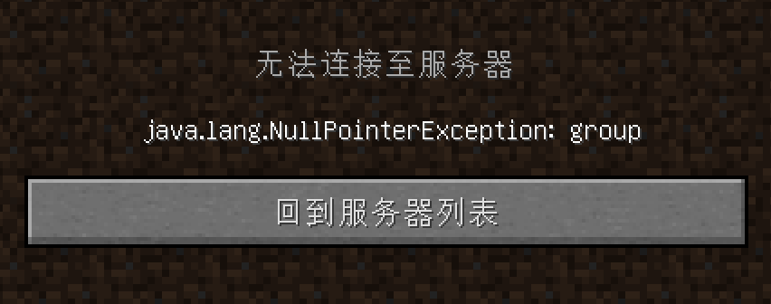
Error
Exception
Runtime
Exception
LinkageError
VirtualMachineError
ClassNotFoundException
IOException
ArithmeticException
NullPointerException
IndexOutOfBoundsException
IllegalArgumentException

Slide 15

3.分类（按是否需要检查）
（1）免检异常（unchecked exception）
反映程序设计上不可恢复的逻辑错误
必须纠正
可能到处出现——Java不要求强制捕获——故得名免检异常
思考：这一词形是哪个时态的词形？

Slide 16
3.分类（按是否需要检查）
（2）必检异常（checked exception）
编译器会强制程序员检查这类异常

Slide 17
二. 使用异常处理

Slide 18
二. 使用异常处理

Slide 19


1.基本操作
好哥们
达子，帮我买包薯片
函数定义
好哥们
如果薯片卖光了就跟我说
声明异常：SoldOutException
达子
O98K

Slide 20

1.基本操作
达子
薯片卖完了捏
抛出异常：SoldOutException
好哥们
这样啊…
捕获异常：
SoldOutException
好哥们
那帮我带瓶汽水呗
异常处理
达子
（对方邀请你打开麦克风交流）

Slide 21
1.基本操作
声明异常
declaring exception
思考：为什么第一个操作没有冠词an？
抛出异常
throwing an exception
捕获异常：
catch an exception

Slide 22
2. throws 操作符——声明异常
在方法头显式声明必检异常。
public class Datsuya {
…
public Chips buyChips() throws SoldOutException{
//如果薯片卖完了就告诉哥们“薯片卖完了”这件事
}
…
}
public class SoldOutException extends Exception {
/*
SoldOutException是Exception的子类
Exception为必检异常（其子类除了RuntimeException外均为必检异常），
所以要特别声明
*/
}

Slide 23
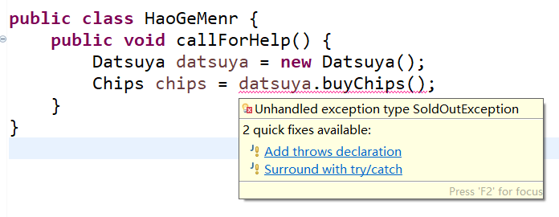
2. throws 操作符——声明异常
这样可以通知方法的调用者，需要处理异常。

Slide 24
2. throws 操作符——声明异常
注意
父类方法若没有声明异常，那么子类重写时也不能声明异常。
反之，父类方法声明了异常，则子类重写方法时必须声明同样的异常。
——“父子方法头的‘一致性‘ ”

Slide 25
3. throw 操作符——抛出异常
检测到错误的程序可以创建一个合适的异常类型并抛出它。
public Chips buyChips() throws SoldOutException{
…
if (shop.isSoldOut("Chips") == true)
throw new SoldOutException();
…
}

Slide 26
3. throw 操作符——抛出异常
通常，Java API的每个异常类至少有两个构造方法
一个无参方法
一个有参方法
参数为String类型，用于描述这个异常，被称为异常消息(exception message)。
throw new SoldOutException("The chip was sold out!");

Slide 27
3. throw 操作符——抛出异常
throw new SoldOutException("The chip was sold out!");
buyChips.SoldOutException: The chip is sold out!
at buyChips.Datsuya.buyChips(Datsuya.java:7)
at buyChips.HaoGeMenr.callForHelp(HaoGeMenr.java:7)
at buyChips.HaoGeMenr.main(HaoGeMenr.java:14)

Slide 28

对比throw和throws
?
n.
n.[pl]
throw
throws
v.
v.(TPS)
抛出物
throw 只能在抛出异常语句中抛出一个异常
throws可以在声明异常语句中声明多个异常

Slide 29

4.try-catch-finally块——捕获异常
可以在try-catch-finally块中捕获和处理异常。
try {
Chips chips = datsuya.buyChips();
}
catch (SoldOutException soe) {
}
finally {
}

Slide 30
4.try-catch-finally块——捕获异常
try v./n. “先尝试”
…
try {
Chips chips = datsuya.buyChips();
…

Slide 31
4.try-catch-finally块——捕获异常
catch 在尝试中捕获异常，立即停止执行try块剩下的语句，并开始执行catch块中的语句。
catch块很像含参的方法定义，该参数与抛出的类型相互匹配。一旦捕获该类异常，就能从catch块体中的参数访问这个抛出的值。
害搁这儿思考：为什么说很像而不是？
catch (SoldOutException soe) {}

Slide 32
4.try-catch-finally块——捕获异常
因为在执行结束后程序会继续执行catch后的语句。
catch块中的语句在逻辑上认为是捕获异常后执行的异常处理语句，故名曰异常处理器(exception handler)

Slide 33
4.try-catch-finally块——捕获异常
catch 捕获的不一定是当前方法抛出的异常。
如果当前方法未捕获异常，那就逐层往上抛出异常。
直到该异常被捕获或者被传给main()方法
method3()
抛出异常！
method2()
method1()
（方法调用链）
Methods Invoking Chain
main()

Slide 34
4.try-catch-finally块——捕获异常
若在方法调用链中找不到处理器，程序就会在控制台上打印错误信息并终止运行。
查找处理器的过程称为捕获异常。

Slide 35
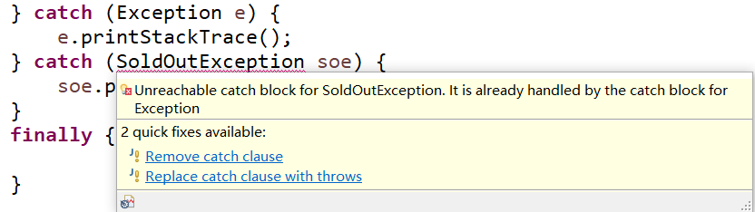
4.try-catch-finally块——捕获异常
注意
各种异常类可以从一个共同父类中派生
在catch块中异常被指定的顺序非常重要
切记，必须先子后父，否则会导致编译错误
catch (Exception e) {}

Slide 36
4.try-catch-finally块——捕获异常
*JDK7多捕获特征(multi-catch feature)
} catch (SoldOutException soe) {
soe.printStackTrace();
} catch (Exception e) {
e.printStackTrace();
}
catch (SoldOutException | RuntimeException e) {
e.printStackTrace();
}
每种异常用竖线隔开，只要其中一个异常被捕获，就执行catch块代码。

Slide 37
4.try-catch-finally块——捕获异常
不论异常是否出现或者是否被捕获，都希望执行某些代码。finally子句可以实现这个目的。
try {
Chips chips = datsuya.buyChips();
} catch (SoldOutException soe) {
soe.printStackTrace();
}
finally {
//finalStatements
}

Slide 38
4.try-catch-finally块——捕获异常
finally子句经常用于关闭文件、清理资源（收拾（烂）摊子）
即使到达finally块前有一个return语句，finally也会继续执行。
使用finally子句，可以略去catch块

Slide 39
4.try-catch-finally块——捕获异常
开始
try块中是否存在异常？
否
是
终止try块中其余语句的执行
抛出的异常与catch语句块中的类进行匹配
否
是否能够匹配上？
执行try块中所有语句
是
整个程序终止执行
进行异常处理
执行finally语句块中的语句
控制台输出异常信息
执行finally语句块后的语句
结束

Slide 40
5.使用异常的场合
try {
//正常情况下运行的代码
}
catch (Exception e) {
//异常情况下执行的代码
}
finally {
//不管如何都要执行的代码
}
if (thereIsNoException) {
}
else {
}
异常处理模式将错误处理代码从正常的编程任务中分离出来，使程序易读易修改。

Slide 41
5.使用异常的场合
但由于异常处理需要
初始化新的异常对象
从调用栈中返回
沿着方法调用链传播异常以便找到异常处理器
所以异常处理也需要更多资源和时间

Slide 42


5.使用异常的场合
何时使用？
一个项目中多个类都会发生的共同异常应该考虑设计一个异常类
发生在个别方法的简单错误最好局部处理
能够预料并且在编程时解决的问题就尽可能解决。
思考：哪些能预料哪些不能预料？
不要把异常处理用作简单的逻辑测试

Slide 43
6.重新抛出异常
“甩锅”
try {
//正常情况下运行的代码
}
catch (Exception e) {
throw e;
}
finally {
//不管如何都要执行的代码
}

Slide 44
7.链式异常
有时候，catch 块重新抛出的异常可能要跟随最初的异常一起抛出。此之谓链式异常(chained exception)
public static void method1() throws Exception {
try {
method2();
}
catch (Exception ex) {
throw new Exception("New info from method1", ex);
}
}
public static void method2() throws Exception {
throw new Exception("New info from method2");
}
public class ChainedExceptionDemo {
public static void main(String[] args) {
try {
method1();
}
catch (Exception ex) {
ex.printStackTrace();
}
}
}

Slide 45
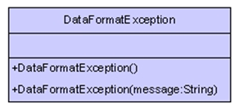
8.自定义异常
Java提供了相当多的异常类，尽量使用现成的。
如果遇到一个不能用预定义类来充分描述的问题，就可以继承Exception及其子类来创建自己的异常类。

Slide 46
三. 信息获取

Slide 47
三. 信息获取

Slide 48
1.适应英文环境
如题。
buyChips.SoldOutException: The chip is sold out!
at buyChips.Datsuya.buyChips(Datsuya.java:7)
at buyChips.HaoGeMenr.callForHelp(HaoGeMenr.java:7)
at buyChips.HaoGeMenr.main(HaoGeMenr.java:14)

Slide 49
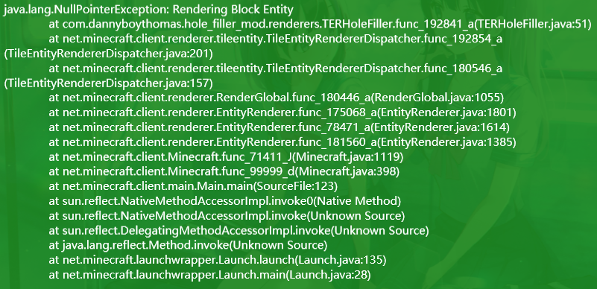
1.适应英文环境

Slide 50
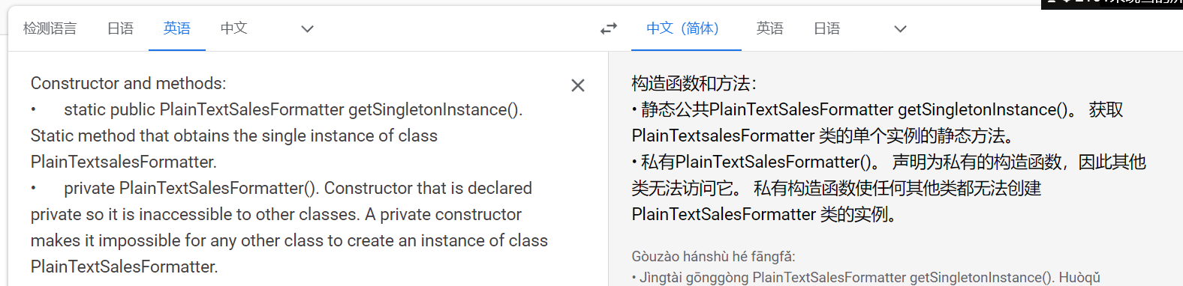
1.适应英文环境

Slide 51
2.Throwable类的方法
Java.lang.Throwable
+getMessage(): String
+toString(): String
+printStackTrace(): void
+getStackTrace(): StackTraceElement[]
1.返回描述该异常的信息
2.返回3个子字符串连接的字符串：
（1）异常类全名（2）“： ”（一个冒号和一个空格）(3)getMessage()方法
3.打印调用栈跟踪信息
4.返回栈跟踪元素的数组

Slide 52
2.Throwable类的方法
java.lang.ArrayIndexOutOfBoundsException: Index 5 out of bounds for length 5
at TestException.sum(TestException.java:26)
at TestException.main(TestException.java:6)
Index 5 out of bounds for length 5
java.lang.ArrayIndexOutOfBoundsException: Index 5 out of bounds for length 5
Java.lang.Throwable
+getMessage(): String
+toString(): String
+printStackTrace(): void
+getStackTrace(): StackTraceElement[]

Slide 53
2.Throwable类的方法
System.out.println("\nTrace Info Obtained from getStackTrace");
StackTraceElement[] traceElements = ex.getStackTrace();
for (int i = 0; i < traceElements.length; i++) {
System.out.print("method " + traceElements[i].getMethodName());
System.out.print("(" + traceElements[i].getClassName() + ":");
System.out.println(traceElements[i].getLineNumber() + ")");
}
Trace Info Obtained from getStackTrace
method sum(TestException:26)
method main(TestException:6)

Slide 54
四. 实战

Slide 55
四. 实战

Slide 56

知识回顾

Slide 57
知识回顾

Slide 58
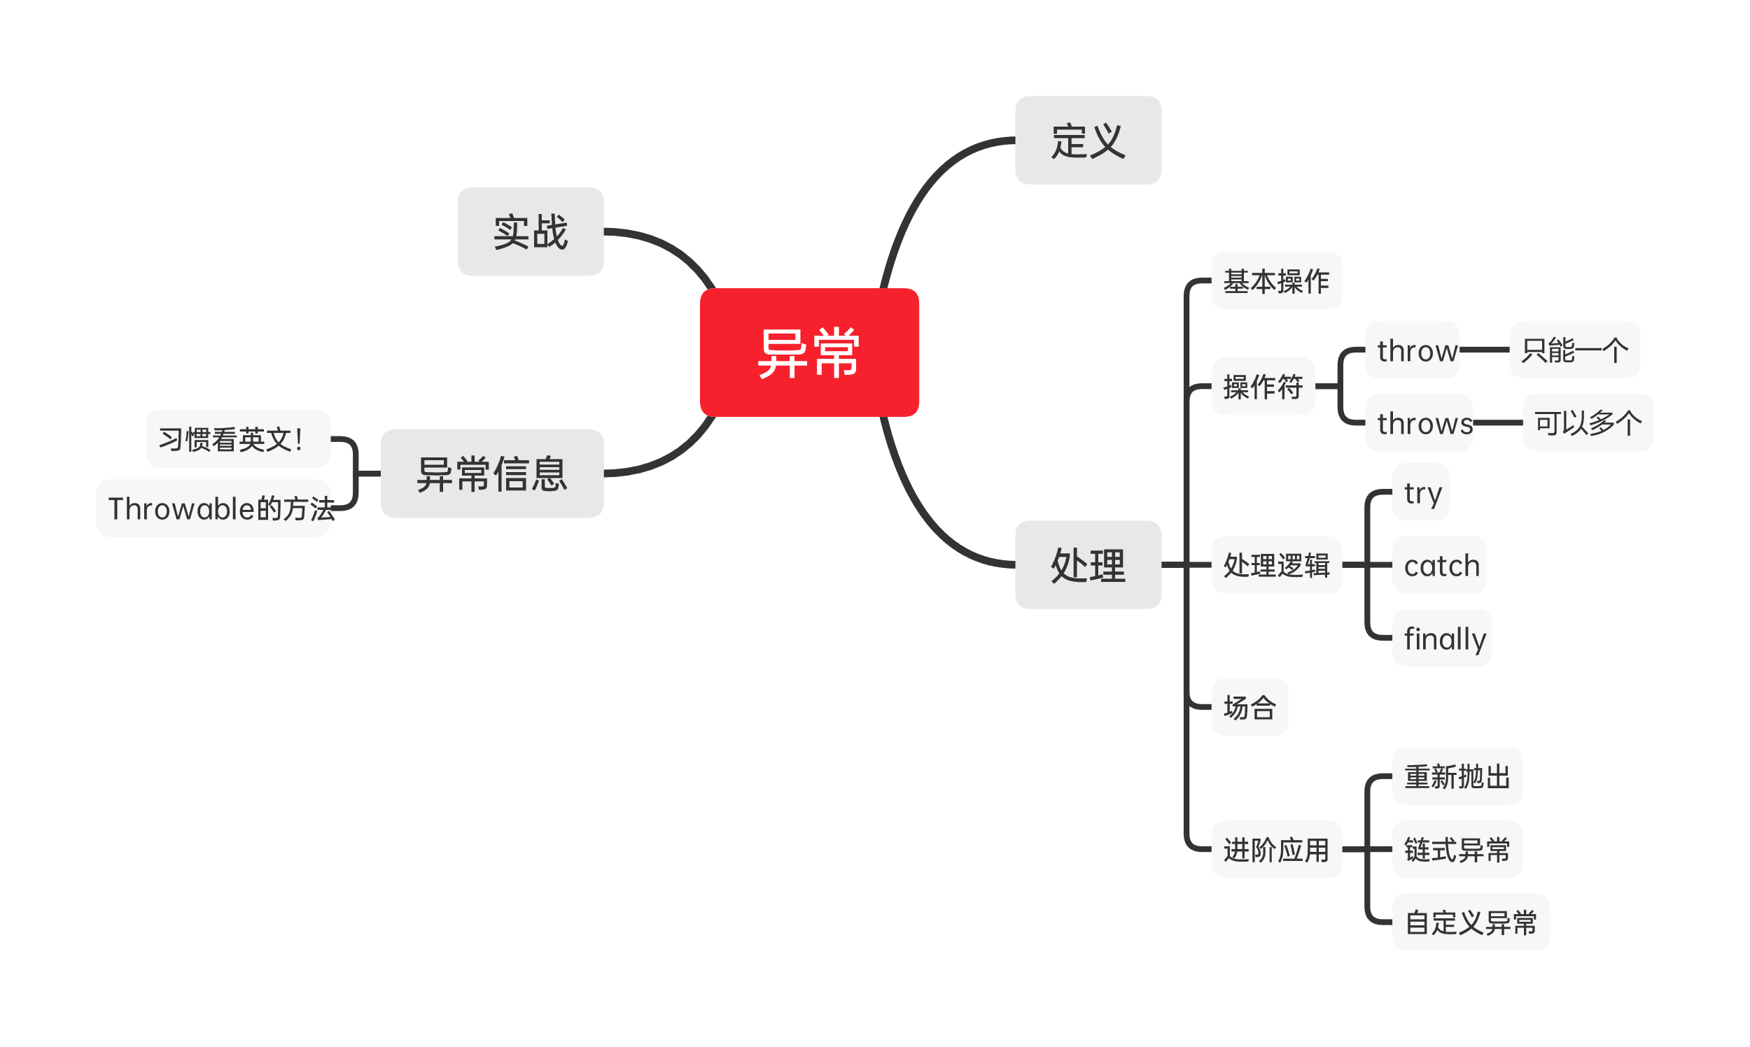

Slide 59
感谢观看？

Slide 60
五. 一些干货和总结

Slide 61
1.面向对象之于人生

Slide 62
2.不是鸡汤
计算机的所有东西都是人做出来的，别人能想出来的我也一定能想出来。
在计算机里头没有任何黑魔法，所有的东西只不过是我现在不知道而已，总有一天我会把所有的细节，所有的内部的东西搞明白的。
——翁恺

Slide 63
3.一些应试和进阶学习
去打印店打印一份考试真题（貌似没有最新的，只有17~18学年度的）
克服英语障碍把老师发的PPT，试验资料和实验代码给啃下来。（GitHub: https://github.com/NBDatsuya）
特别推荐UP: RudeCrab（BID: 192 487 6999）。每天会分享一个技术点，5分钟内就可以学完。
本人有一定可能会在结课考试之前在B站发布一些带着总结知识点的视频（“辅学+”），能否刷到？随缘。

Slide 64
真的感谢观看
多有不足，欢迎批评指正
2022.5.1

